Slide 1
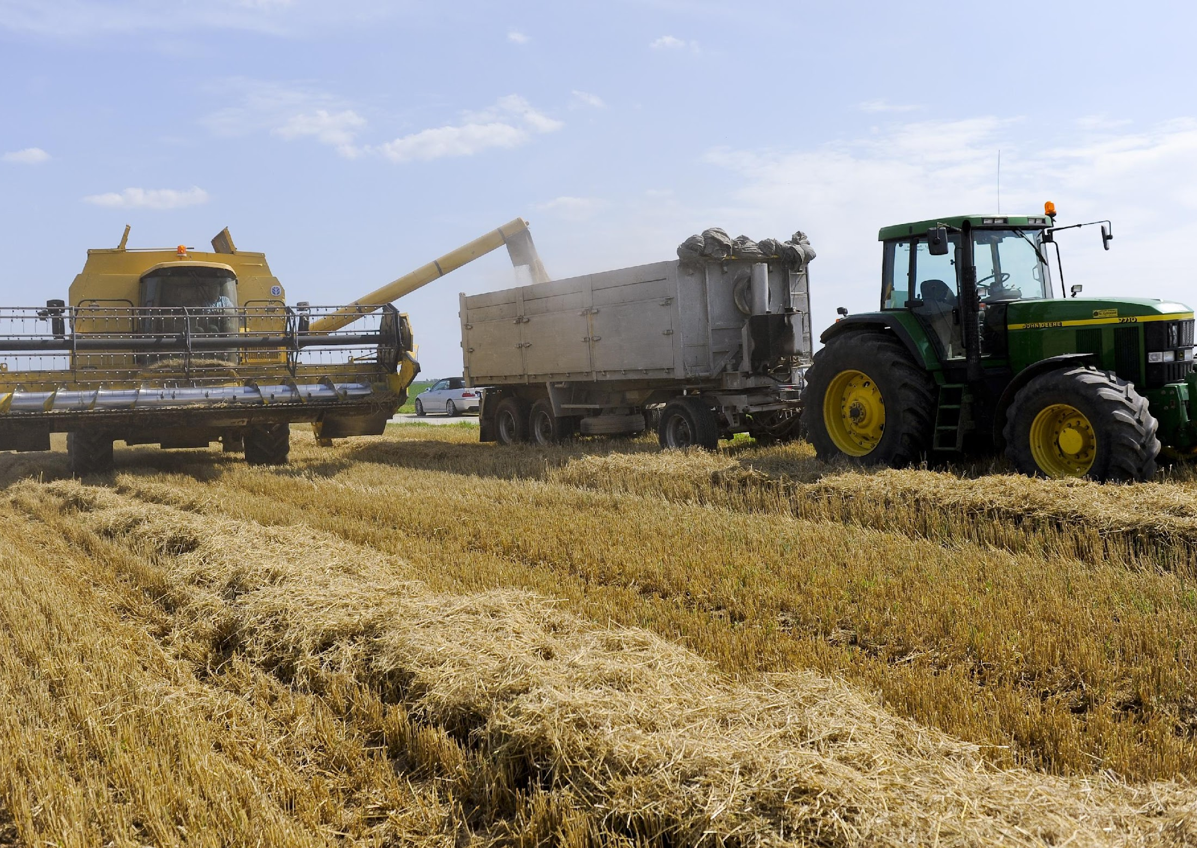

UD MED KEMIKALIERNE
GF2
LANDBRUGETS OMSTILLING
Foto: © EUROPEAN UNION 2011 - EP

Slide 2
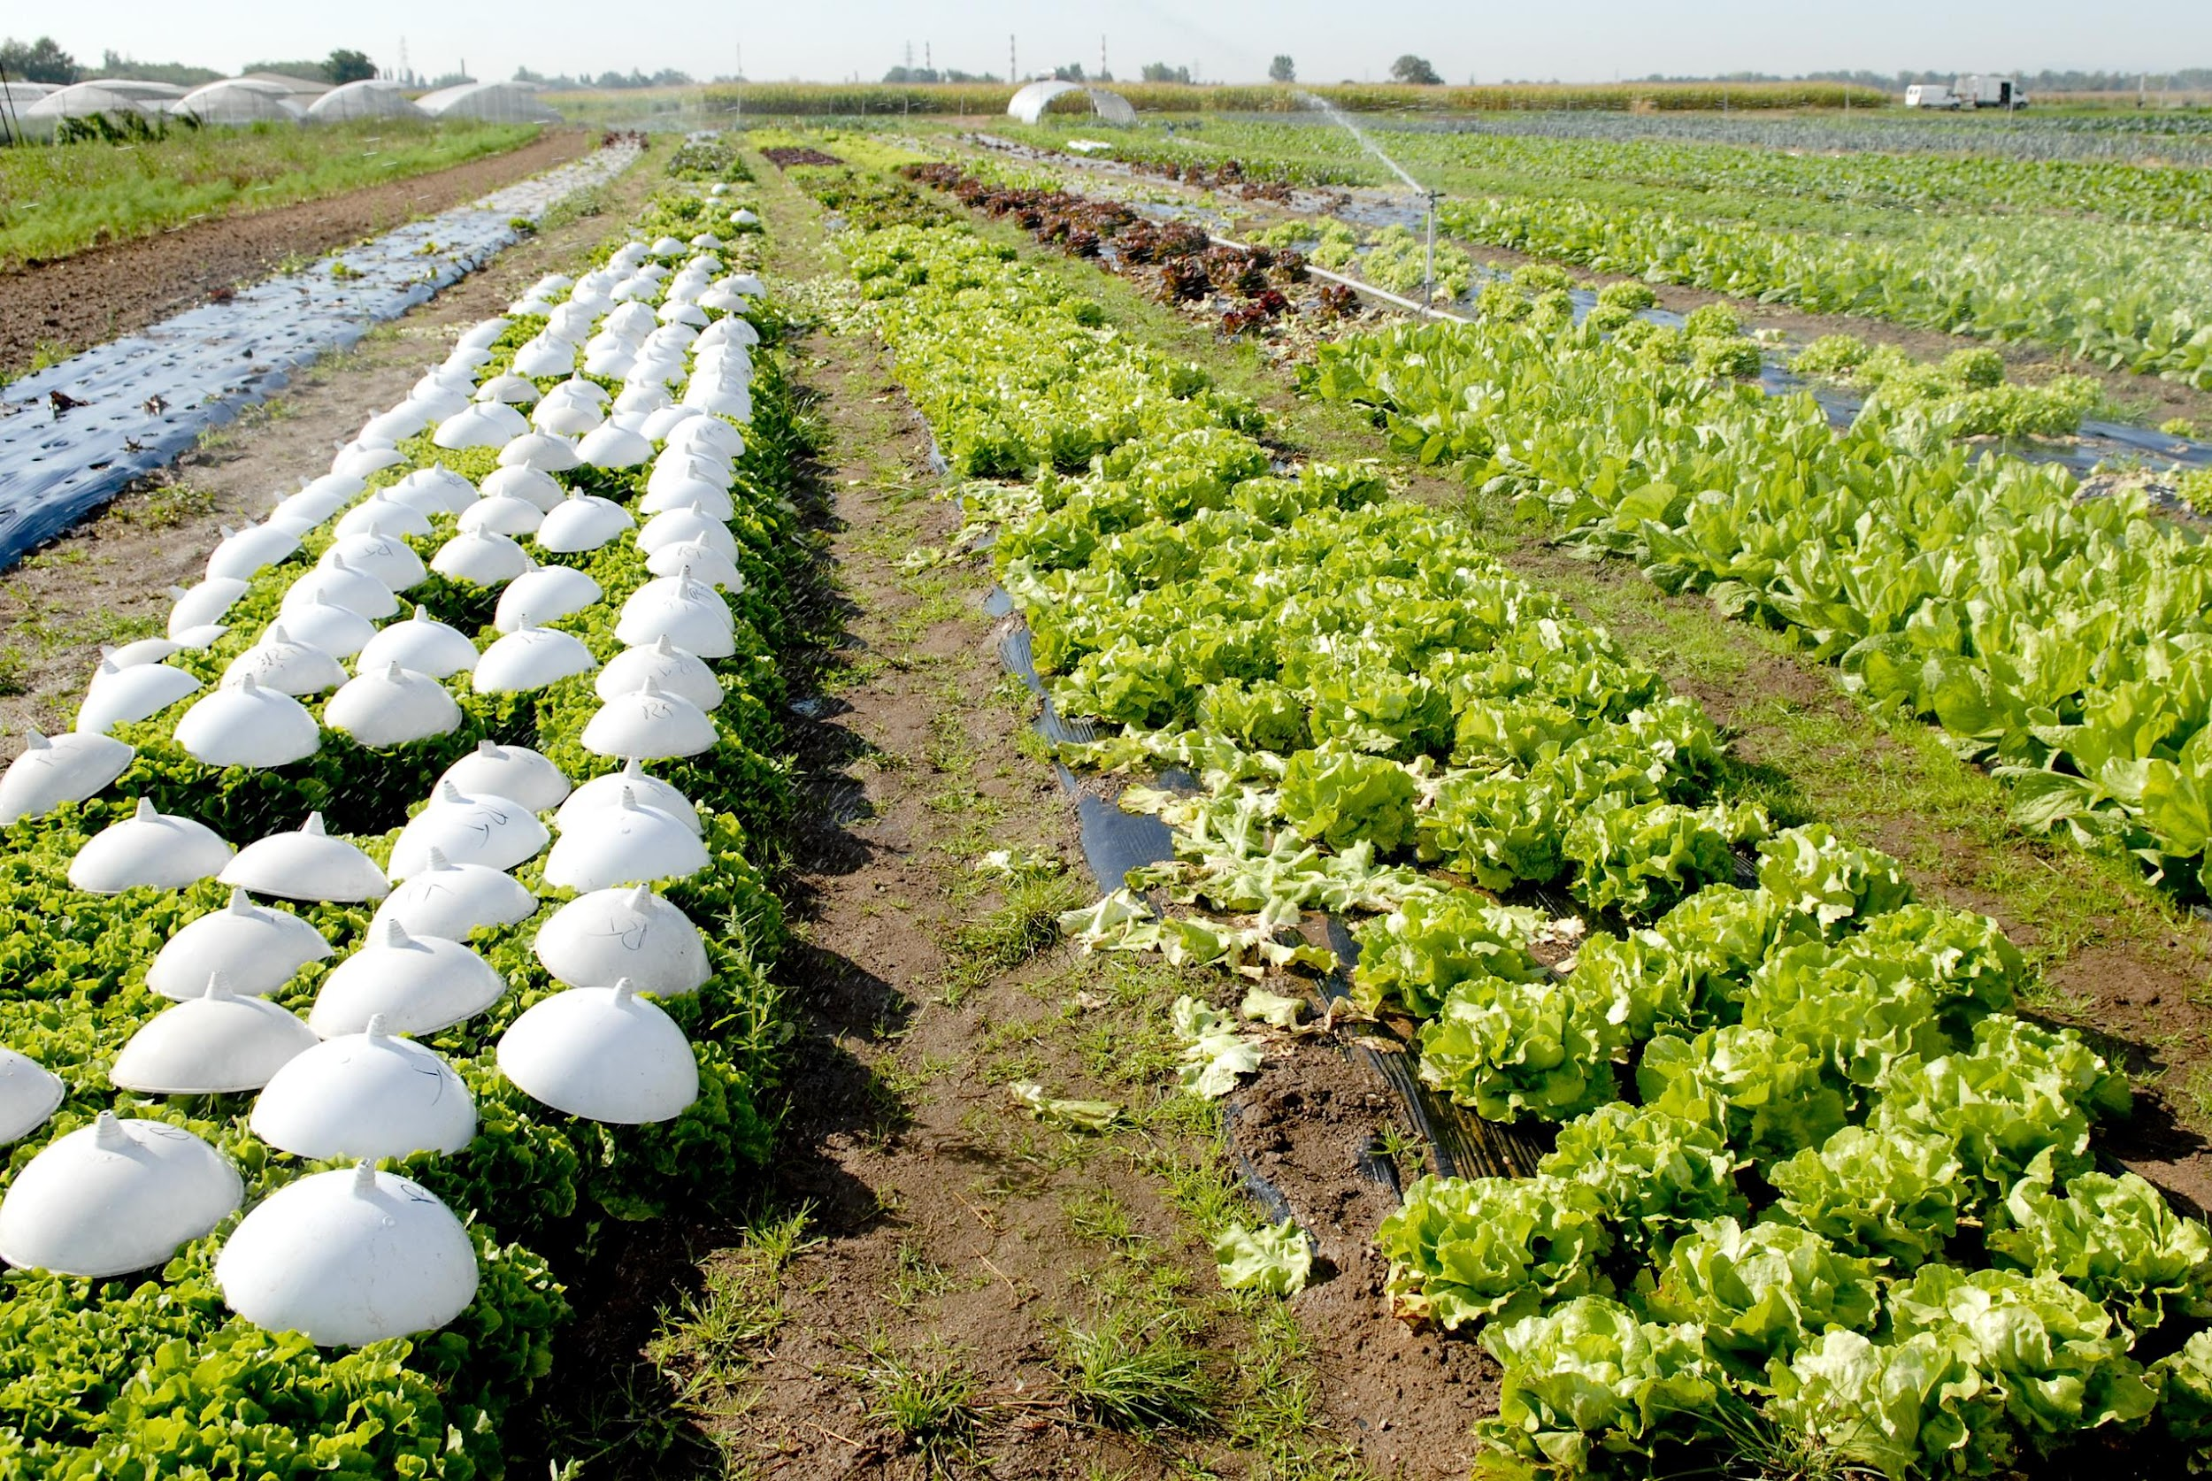
1. LANDBRUGET SKAL FORURENE MINDRE
Landbruget står over for en større omvæltning. Der skal skæres ned på de samlede CO2-udledninger samt mængden af anvendte kemikalier og ‘tilsætningsstoffer’.
I Danmark optages ca. 60 procent af det danske landareal af landbruget, inklusive brakarealer og græsområder.
Folketinget vedtog i 2021, at sektoren skal blive mere klima- og miljøvenlig, uden at det går ud over økonomi eller konkurrenceevne på fx. EUs indre marked.
Foto: © EUROPEAN UNION 2009- EP

Slide 3
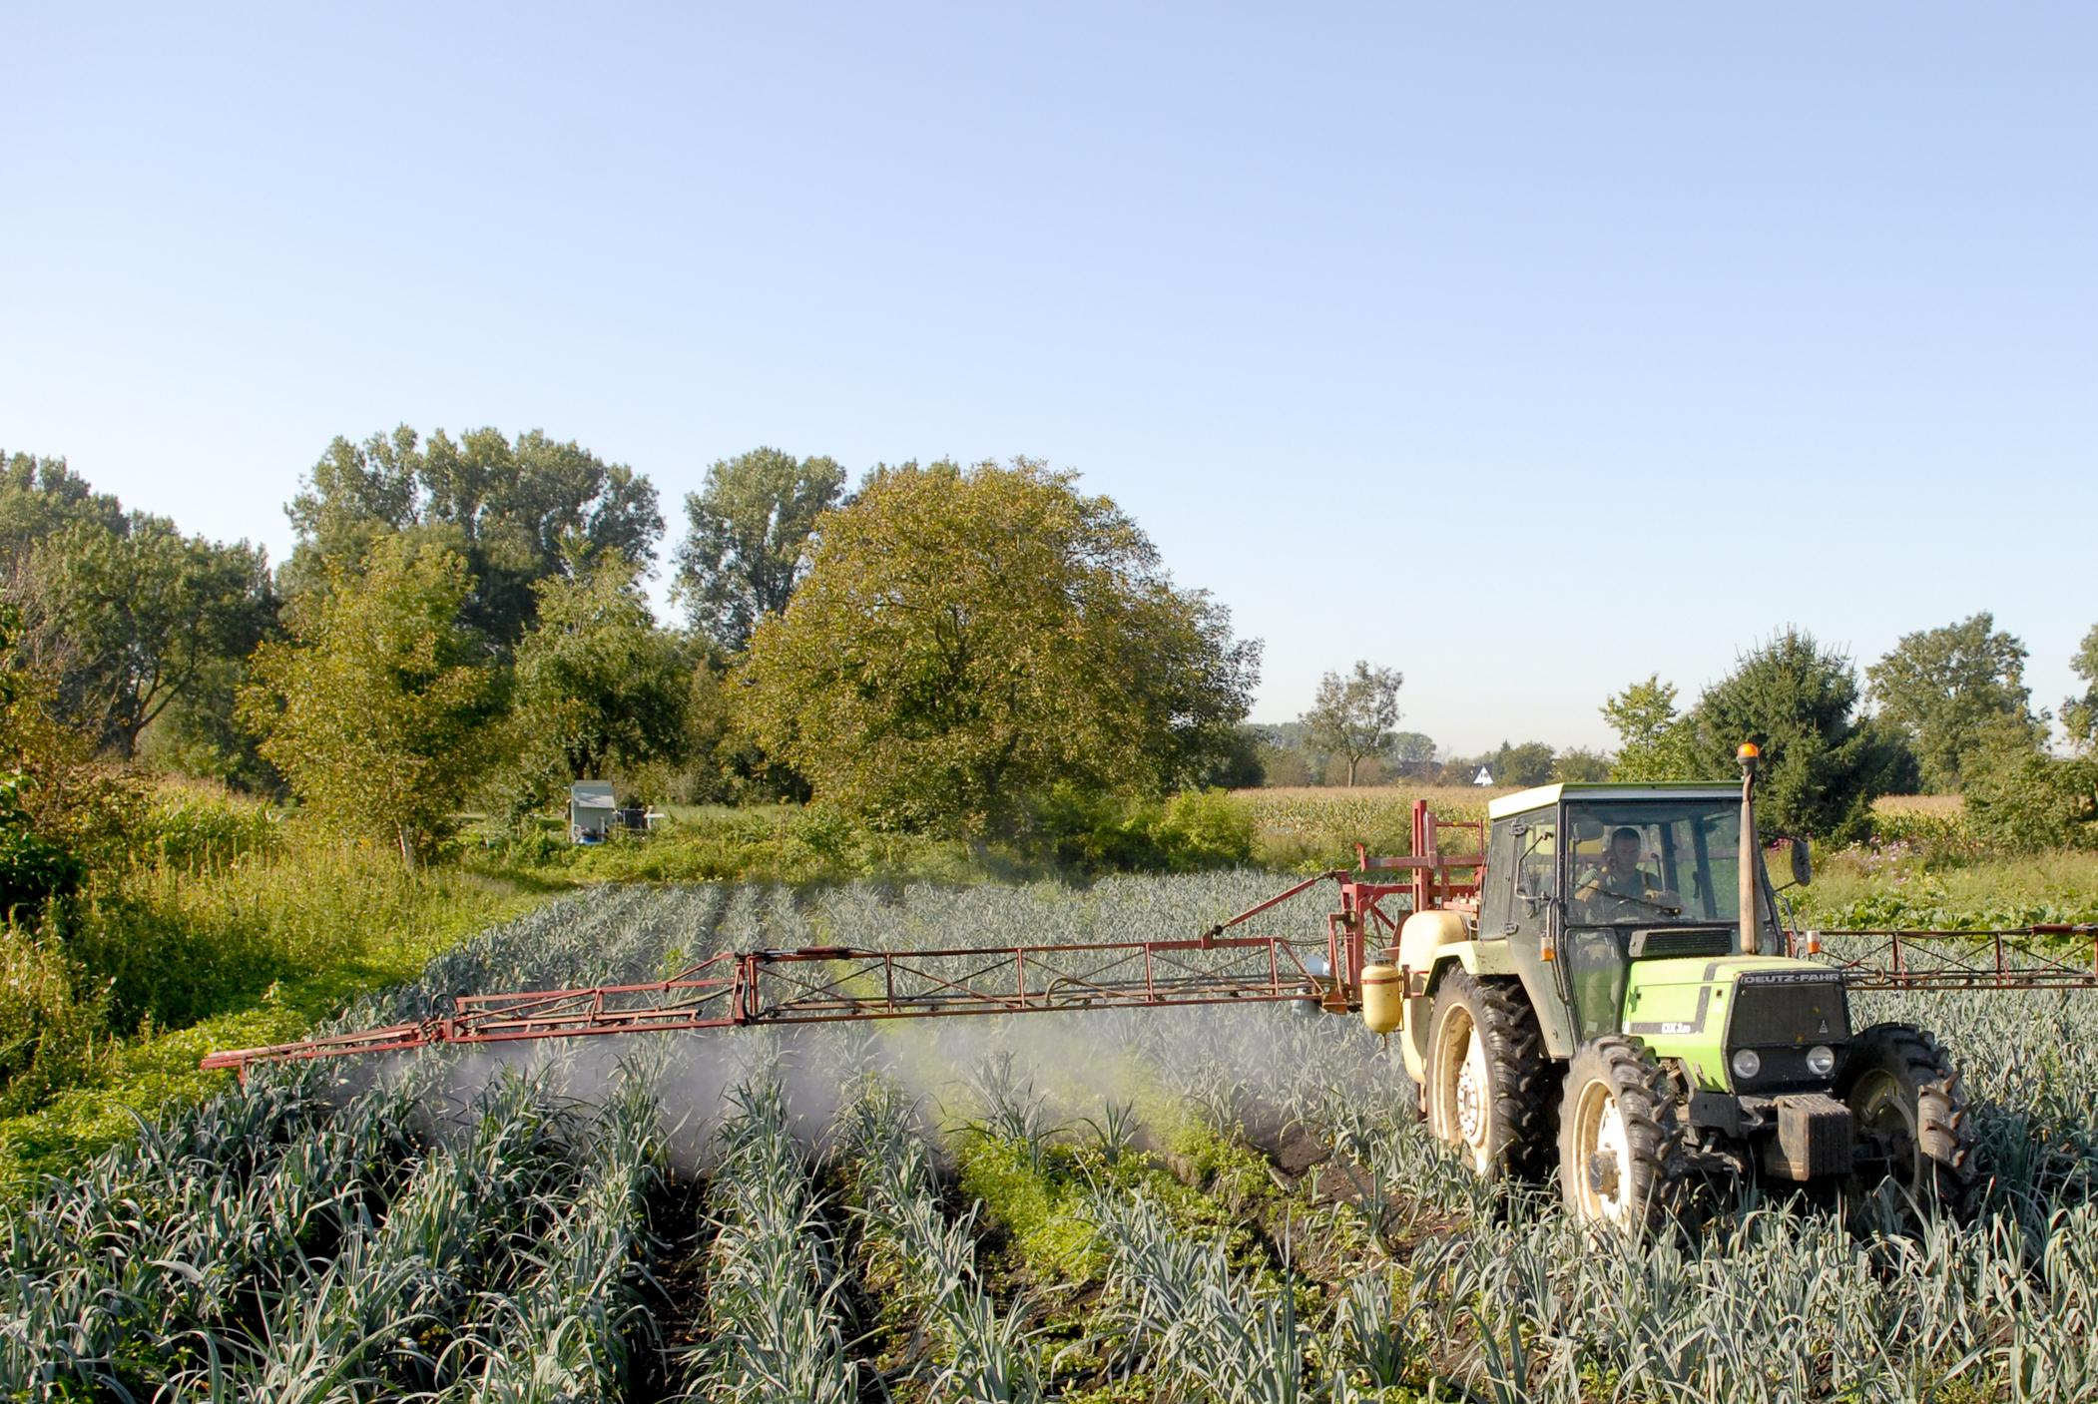
FÆRRE KEMIKALIER
Landbruget må blandt andet forbedre:
Udledningen af drivhusgasser
Vandmiljø og tilførsel af næringsstoffer (særligt kvælstof)
Produktionen af plantebaserede fødevarer.
De næste dage zoomer vi ind på punkt nummer to, som særligt omhandler gødning og pesticider.
Opgaven er, hvordan man kan minimere eller erstatte brugen af begge, fordi de kan have påvirkning på det naturlige miljø.
Foto: © EUROPEAN UNION 2009- EPc

Slide 4
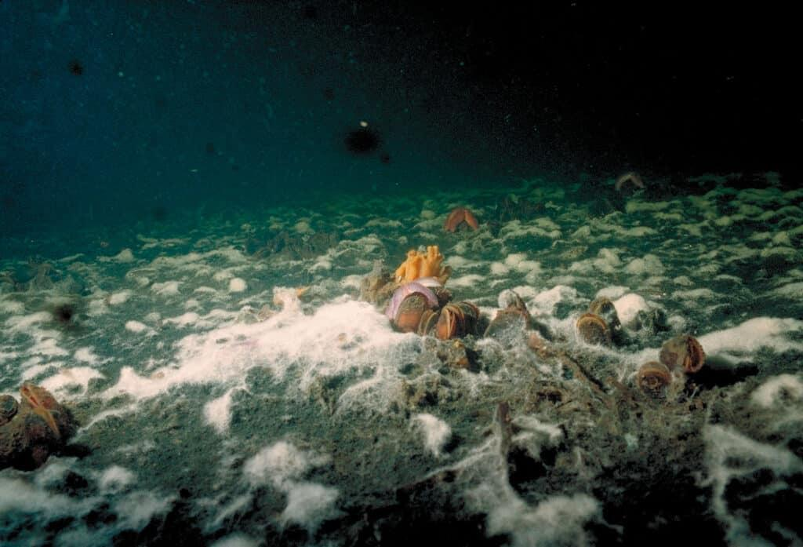
ILTSVIND
I 2023 kom det på den nationale agenda, hvordan tilførslen af næringsstoffer fra land til vand har resulteret i næsten døde havbunde uden marine- og planteliv ved danske kyststrækninger.
Det er tankevækkende, at gødning (især kvælstof) brugt af de enkelte landmænd rundt omkring hober sig op og kan forårsage så stor skade over tid.
Læs denne explainer om iltsvind, og hvordan særligt fosfor og kvælstof (nitrat) har påvirket det biologiske mikroliv i havene:
Foto: Nanna Rask

Slide 5
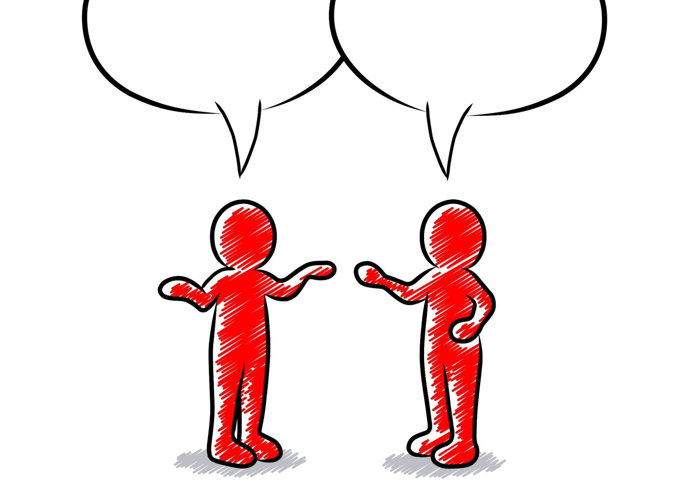
UD FRA TEKSTEN
Hvordan opstår iltsvind, og hvad er konsekvenserne?
I hvor høj grad er det landbrugets ansvar?
Kan I komme på to andre eksempler, hvor landbruget forurener?
Foto: © EUROPEAN UNION 2019 - EP

Slide 6
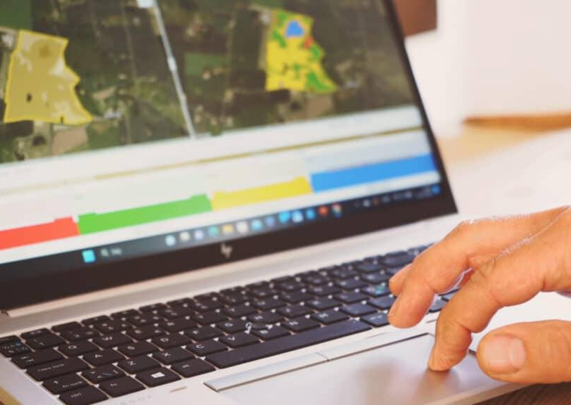
2. PRÆCISIONSTEKNOLOGIER ER CENTRALE
I debatten om landbrugets omstilling er ‘præcisions-teknologier’ et af de helt store buzzwords.
Betegnelsen dækker over metoder, der hjælper med at præcisere sprøjtning af afgrøder, så der er behov for
færre tilsætningsstoffer for at opnå samme udbytte.
Det kan være alt fra GPS i en traktor til avanceret drone-monitorering af marker og robotter til at udføre det manu-elle arbejde med at tilse afgrøderne.
Kan I give nogle andre eksempler?

Slide 7
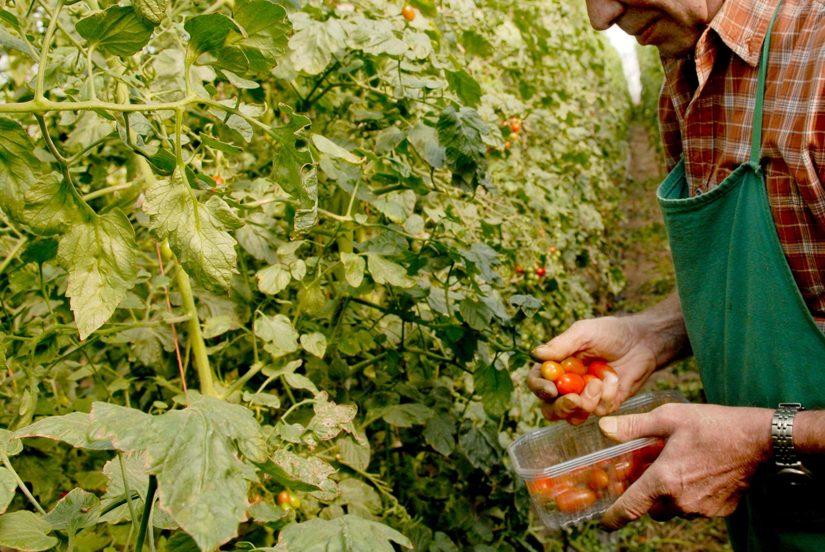
TO FORSKELLIGE TYPER
Hos Landbrugsstyrelsen understreger specialkonsulent Tobias Feld Snitkjær, at man kan dele præcisionslandbrug op i to hovedkategorier:
  Den ene handler om variabel tildeling af gødning på marken.
  Den anden handler om selektiv sprøjtning af pesticider, så de kun ’rammer’ ukrudt, skadedyr og svampe angreb.
“Præcisionsteknologier giver en bedre udnyttelse af sprøjtemidler og gødning. Når man målretter sin tildeling,
vil kvælstof optages bedre i planterne.
Det er godt for både den miljømæssige bundlinje og landmandens økonomi, fordi der skal bruges færre stoffer,” siger Snitkjær.
Foto: © EUROPEAN UNION 2009- EPc

Slide 8
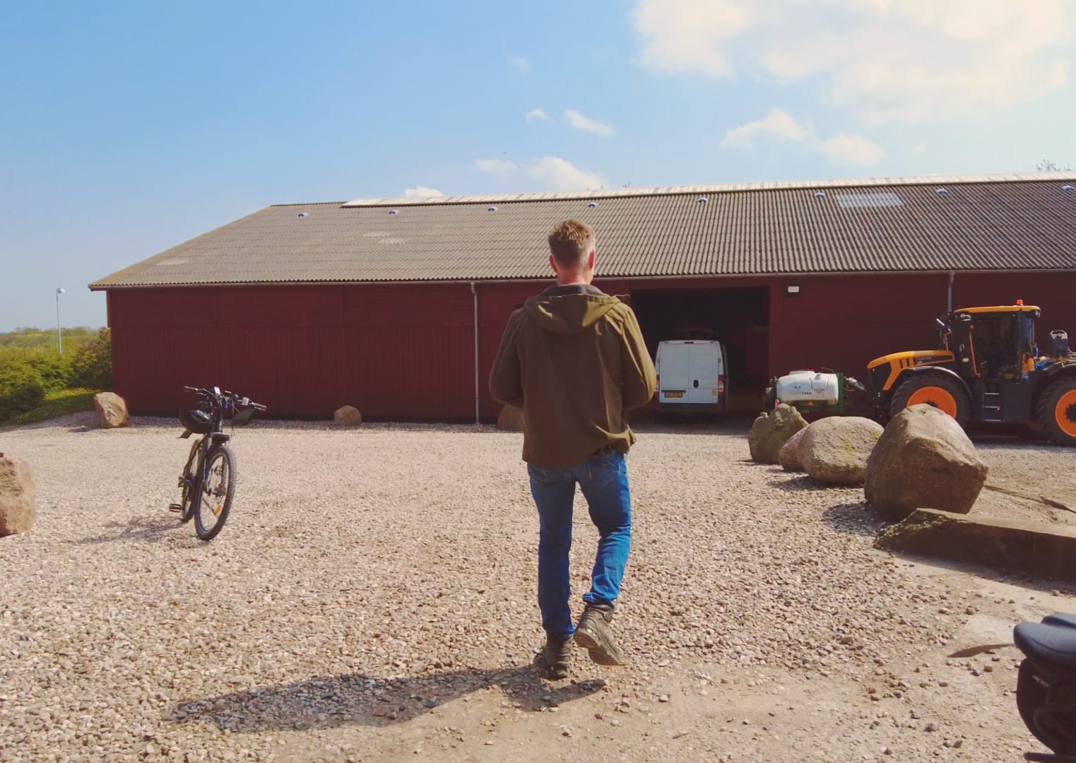
TEKNOLOGISK LANDBRUG I KALUNDBORG
Se hvordan landmand Rasmus Eriksen, landmand fra Sigridshøj uden for Kalundborg, bruger drone-data og tildelingskort fra digitale gødningsprogrammer til at minimere brugen af næringsstoffer.
Sådan bruger landmand digitale tildelingskort for at spare på gødningen

Slide 9
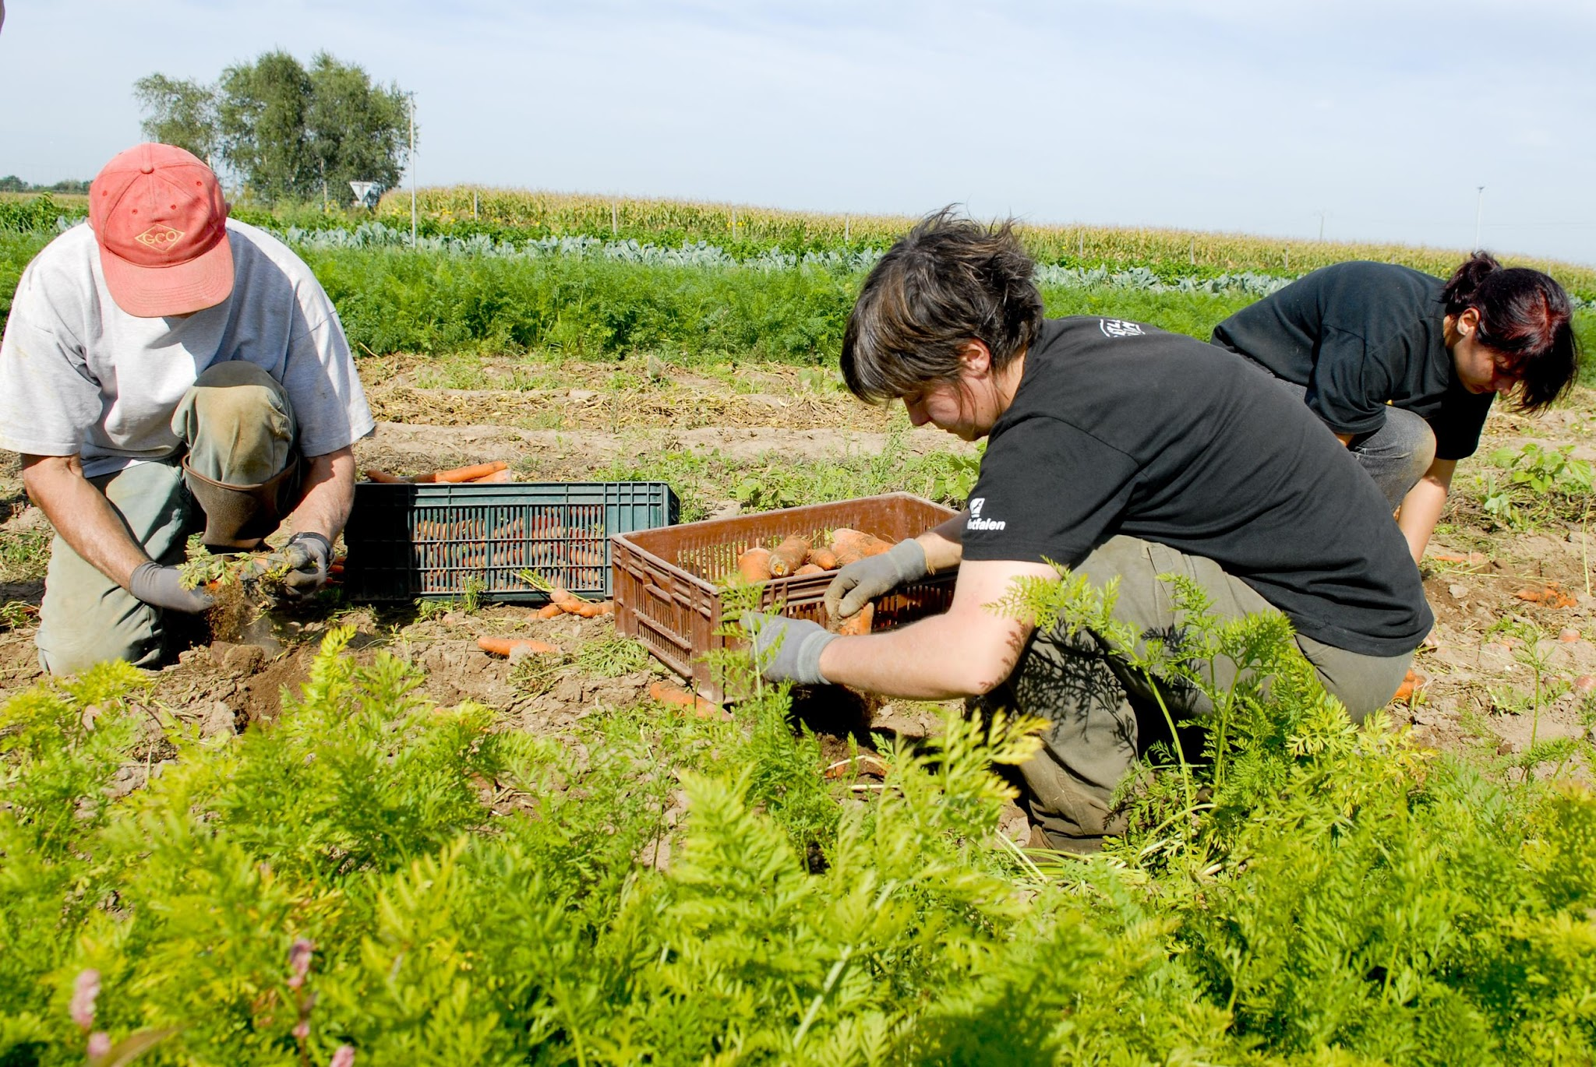
OPGAVE
I grupper på fire - find en præcisionsteknologi og lær om, hvordan den har potentiale til at skåne miljøet.
Hver gruppe fortæller om teknologien, herunder dens udfordringer, effekt og brug i industrien i dag.
Overvej også, hvor mange og hvilke ressourcer, teknologien kræver for at blive produceret..
Er det bæredygtigt?
Foto: © EUROPEAN UNION - EP

Slide 10
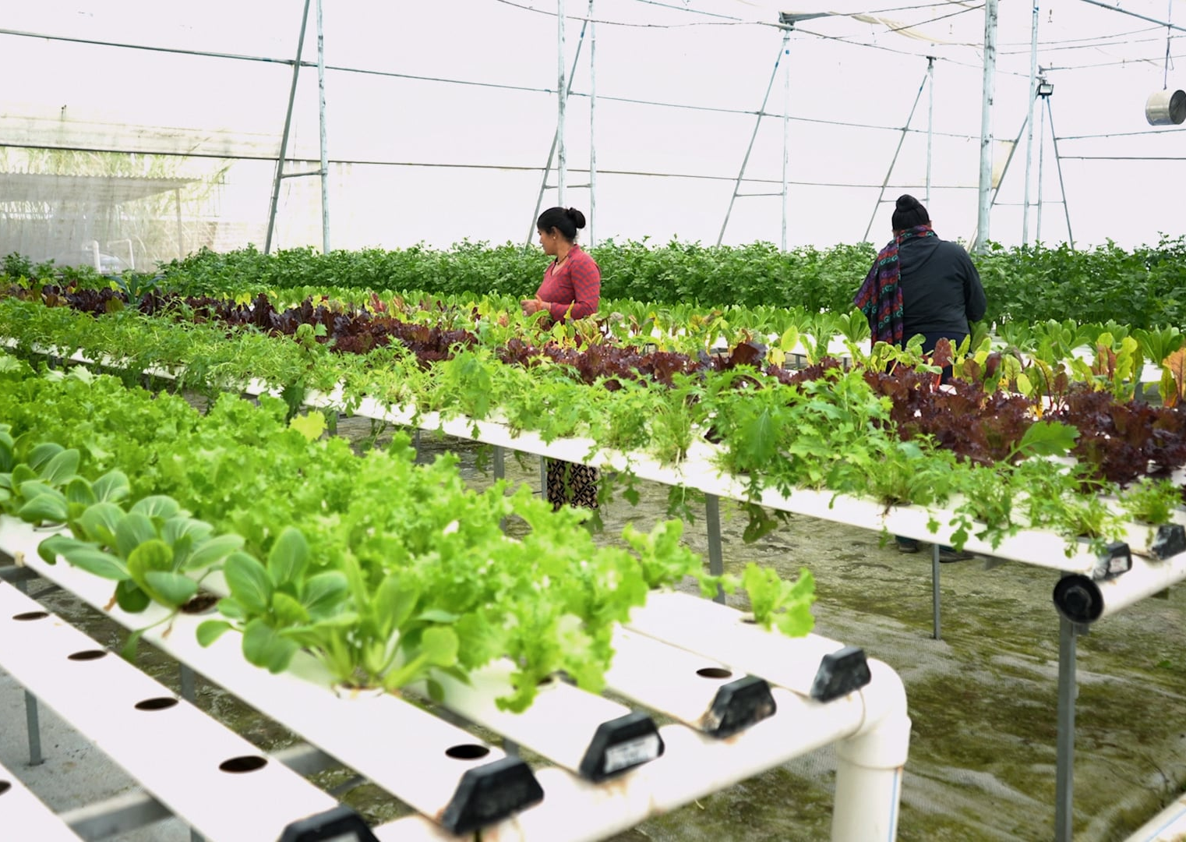
3. HYDROPONISK LANDBRUG PÅ NYE STEDER
En anden tendens oppe i tiden er at dyrke hydroponisk.
Her opsættes afgrøderne ikke i jord men vand, og lys og næringsstoffer tilføres “kunstigt” og meget kontrolleret i et aflukket indendørs miljø.
Metoden kaldes vertikalt landbrug, fordi der ofte arbejdes med flere lag eller rækker af planter sat op nær hinanden på relativt få kvadratmeter.
Hydroponisk dyrkning kan foregå i et drivhus, et skur eller en kælder - der skal blot være tillukket og plads til at sætte et vandingsanlæg op.

Slide 11
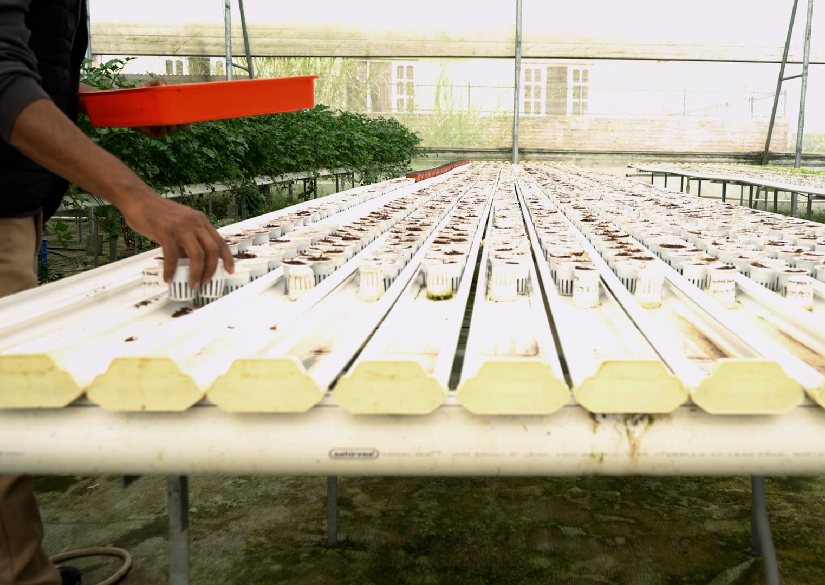
INDBLIK FRA NEPAL
Lande der ikke er lige så hårdt opdyrkede landbrugsmæssigt som Danmark eksperimenterer med at lave high-tech hydroponiske anlæg for at kunne gro salat og urter til supermarkederne.
I bjerglandet Nepal har hydroponisk landbrug i større skala været på vej længe.
Et eksempel er virksomheden True Farms, der kører på et centralstyret vand- og næringsanlæg.
Casen illustrerer, hvordan hydroponisk landbrug fungerer:
Virksomhedsbesøg: Simpelt setup til dyrkelse af jordløse afgrøder i massevis

Slide 12
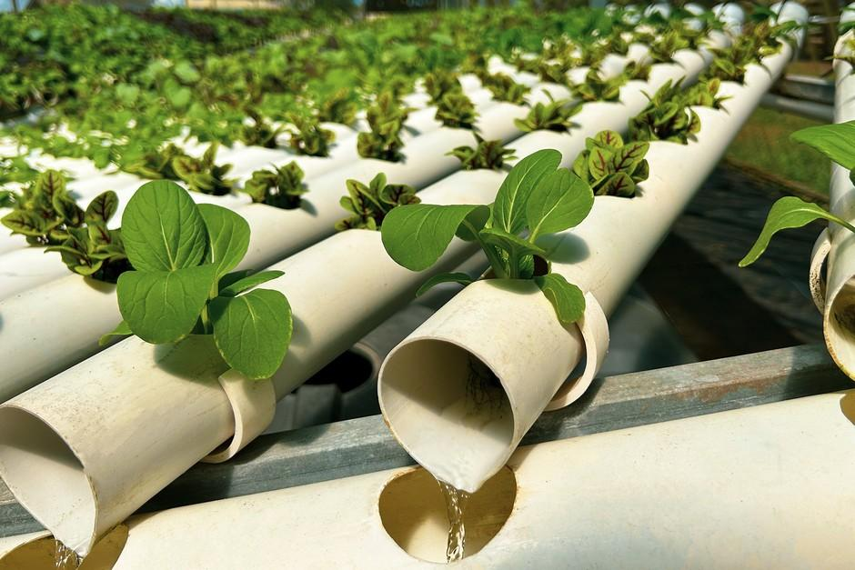
POTENTIALE I DANMARK
I Danmark er det stadig et område med stort potentiale for vækst.
I 2023 bestilte Landbrugsstyrelsen en rapport om teknologier til vertikalt landbrug fra Nationalt Center for Fødevarer og Jordbrug med fokus på det kommercielle potentiale.
Den skal I nu dykke ned i! I får 20 minutter i grupper til at samle relevant information.
DCArapport213.pdf (au.dk).

Slide 13

DISKUSSION
Er vertikalt landbrug bæredygtigt? Hvad er argumenterne for og imod?
Hvordan virker det?
Hvad er de store miljøfordele ifølge rapporten?
Hvordan man ville kunne overføre modellen i Nepal til dansk landbrug - er der et potentiale?
Hvor ville man kunne dyrke vertikale afgrøder - en hurtig brainstorm!

Slide 14
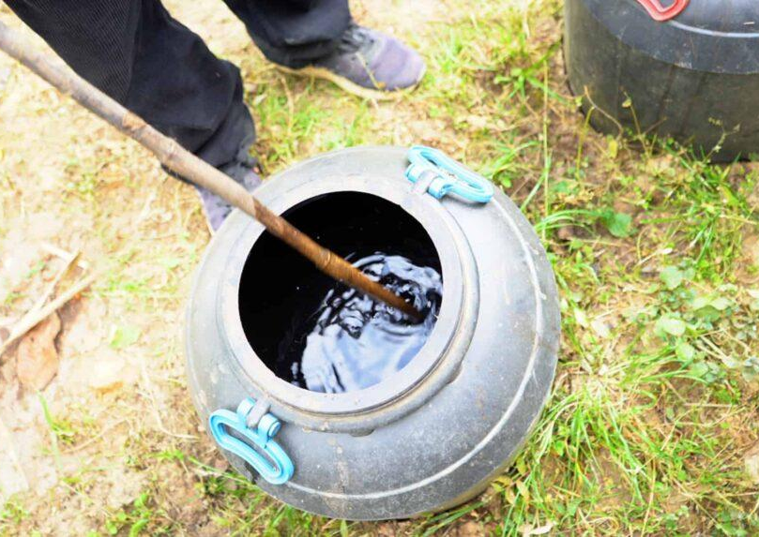
4. BIOPESTICIDER OG ALTERNATIV PLANTEBESKYTTELSE
Hvis landmænd og gartnere generelt skal mindske deres forbrug af kemikalier, er det oplagt at bruge flere ‘biopesticider’ af naturlige stoffer frem for de konventionelle typer, som er kemisk og syntetisk producerede - ofte på et laboratorium.
Pesticider bruges som bekendt til at beskytte afgrøder mod angreb fra fjender som svampe, insekter eller andre planter.
Biopesticider kendetegnes ved, at de også kan bruges til andet end plantebeskyttelse.
Det kunne være bestemte bakterier over eddike eller skummetmælk til bagepulver. Eller naturlige rovdyr som mariehøns.

Slide 15
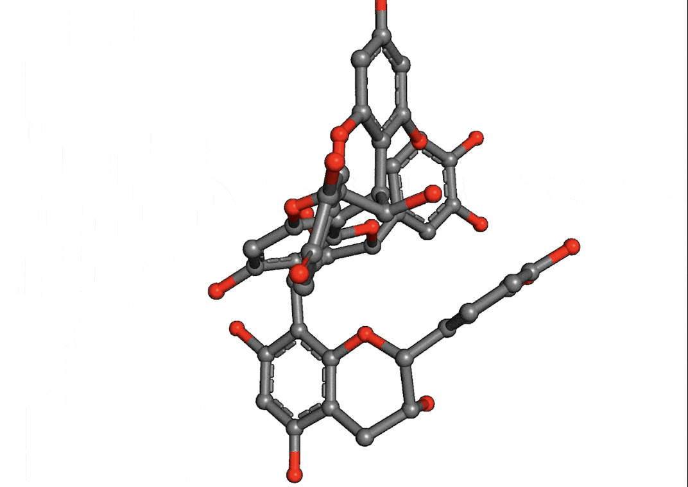
UD FRA TEKSTEN
Læs denne explainer om biopesticider lavet af forsker i plante-sygdomsbekæmpelse Thies Marten Heick:
Explainer: Hvordan virker biopestider?
Spørgsmål til artiklen:
Hvorfor er biopesticider ikke lige så effektive som konventionelle?
Hvad er en ‘integreret strategi for plantebeskyttelse?
Hvilke naturlige fjender beskytter pesticider afgrøder imod?

Slide 16
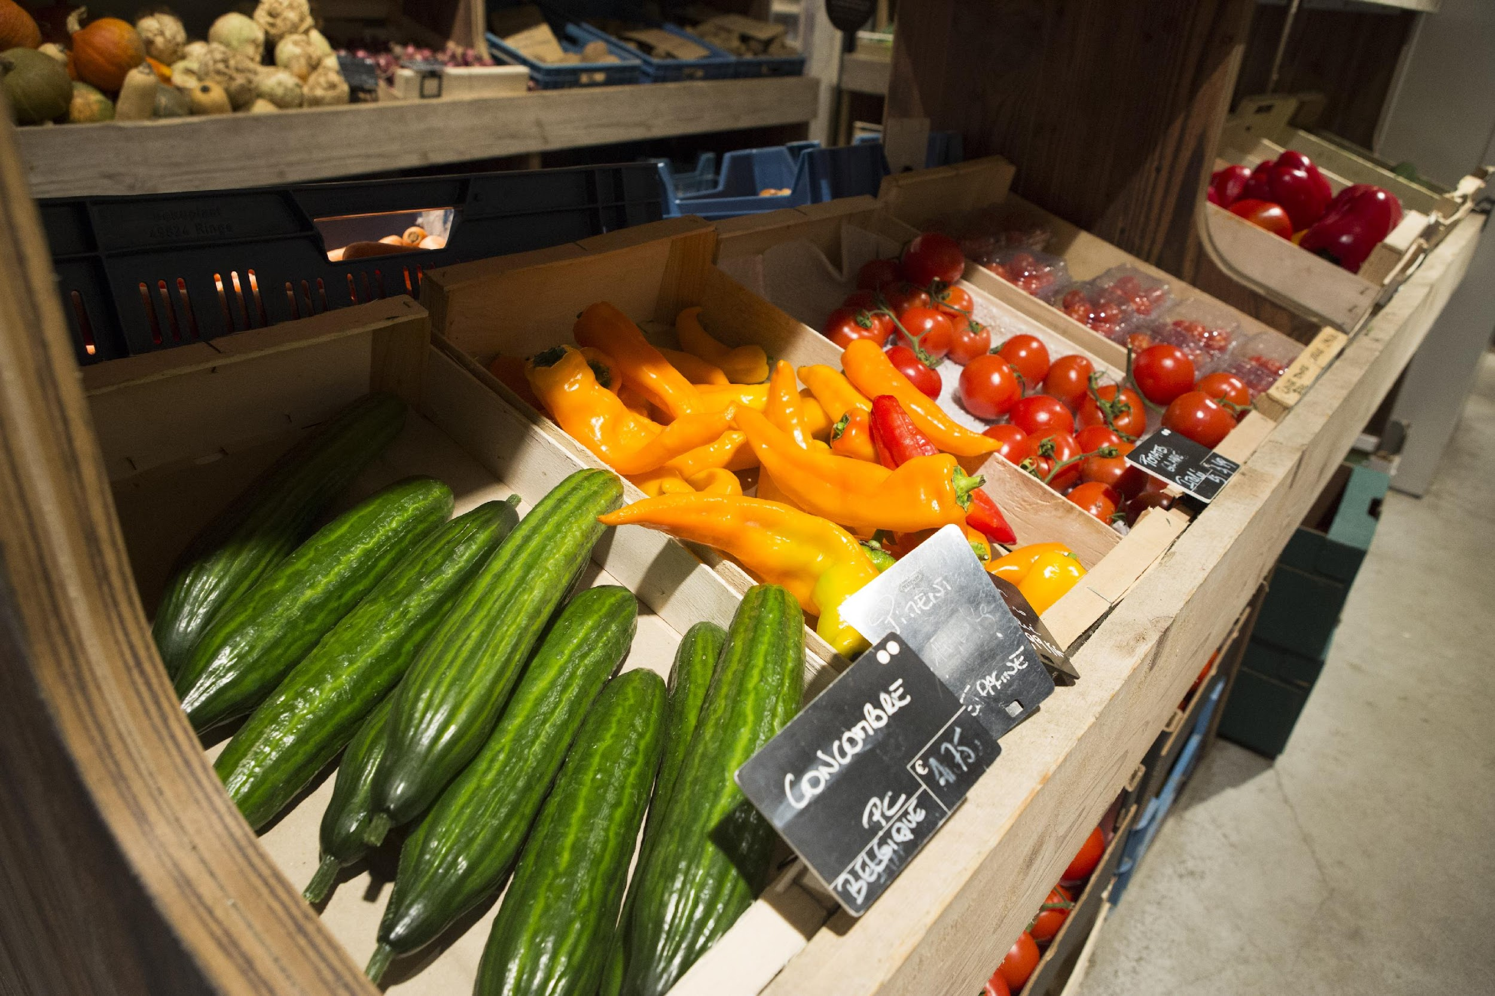
FORMER FOR BIOPESTICIDER
I 2023 ændrede politikerne afgiften på pesticider, så det blev dyrere at bruge miljø- og sundhedsbelastende stoffer.
I tråd med det har EU godkendt, at man må bruge bestemte ikke-kemiske basisstoffer til plantebeskyttelse uden at indhente tilladelse først.
Det kunne være;
  fruktose,
  komælk,
  løgolie eller
  natron (bagepulver).
Alle vurderes at have mindre skadelig indvirkning end traditionelle kemikalier.
Foto: © EUROPEAN UNION - EP

Slide 17
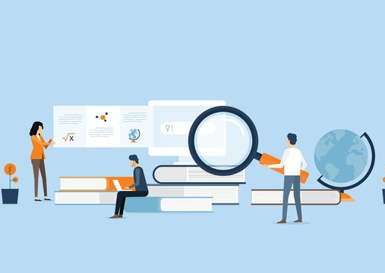
KLASSEOPGAVE
Nu får I tid til at finde eksempler på biopesticider - og hvordan de kan anvendes.
Tjek EUs liste over aktive godkendte stoffer fra 2019: samleark-basisstoffer-09-07-2021.pdf
Alle! skriver på tavlen:
navnet på et biopesticid,
hvordan stoffet virker,
hvilke afgrøder det kan beskytte og
hvordan det kan skaffes/laves.

Slide 18
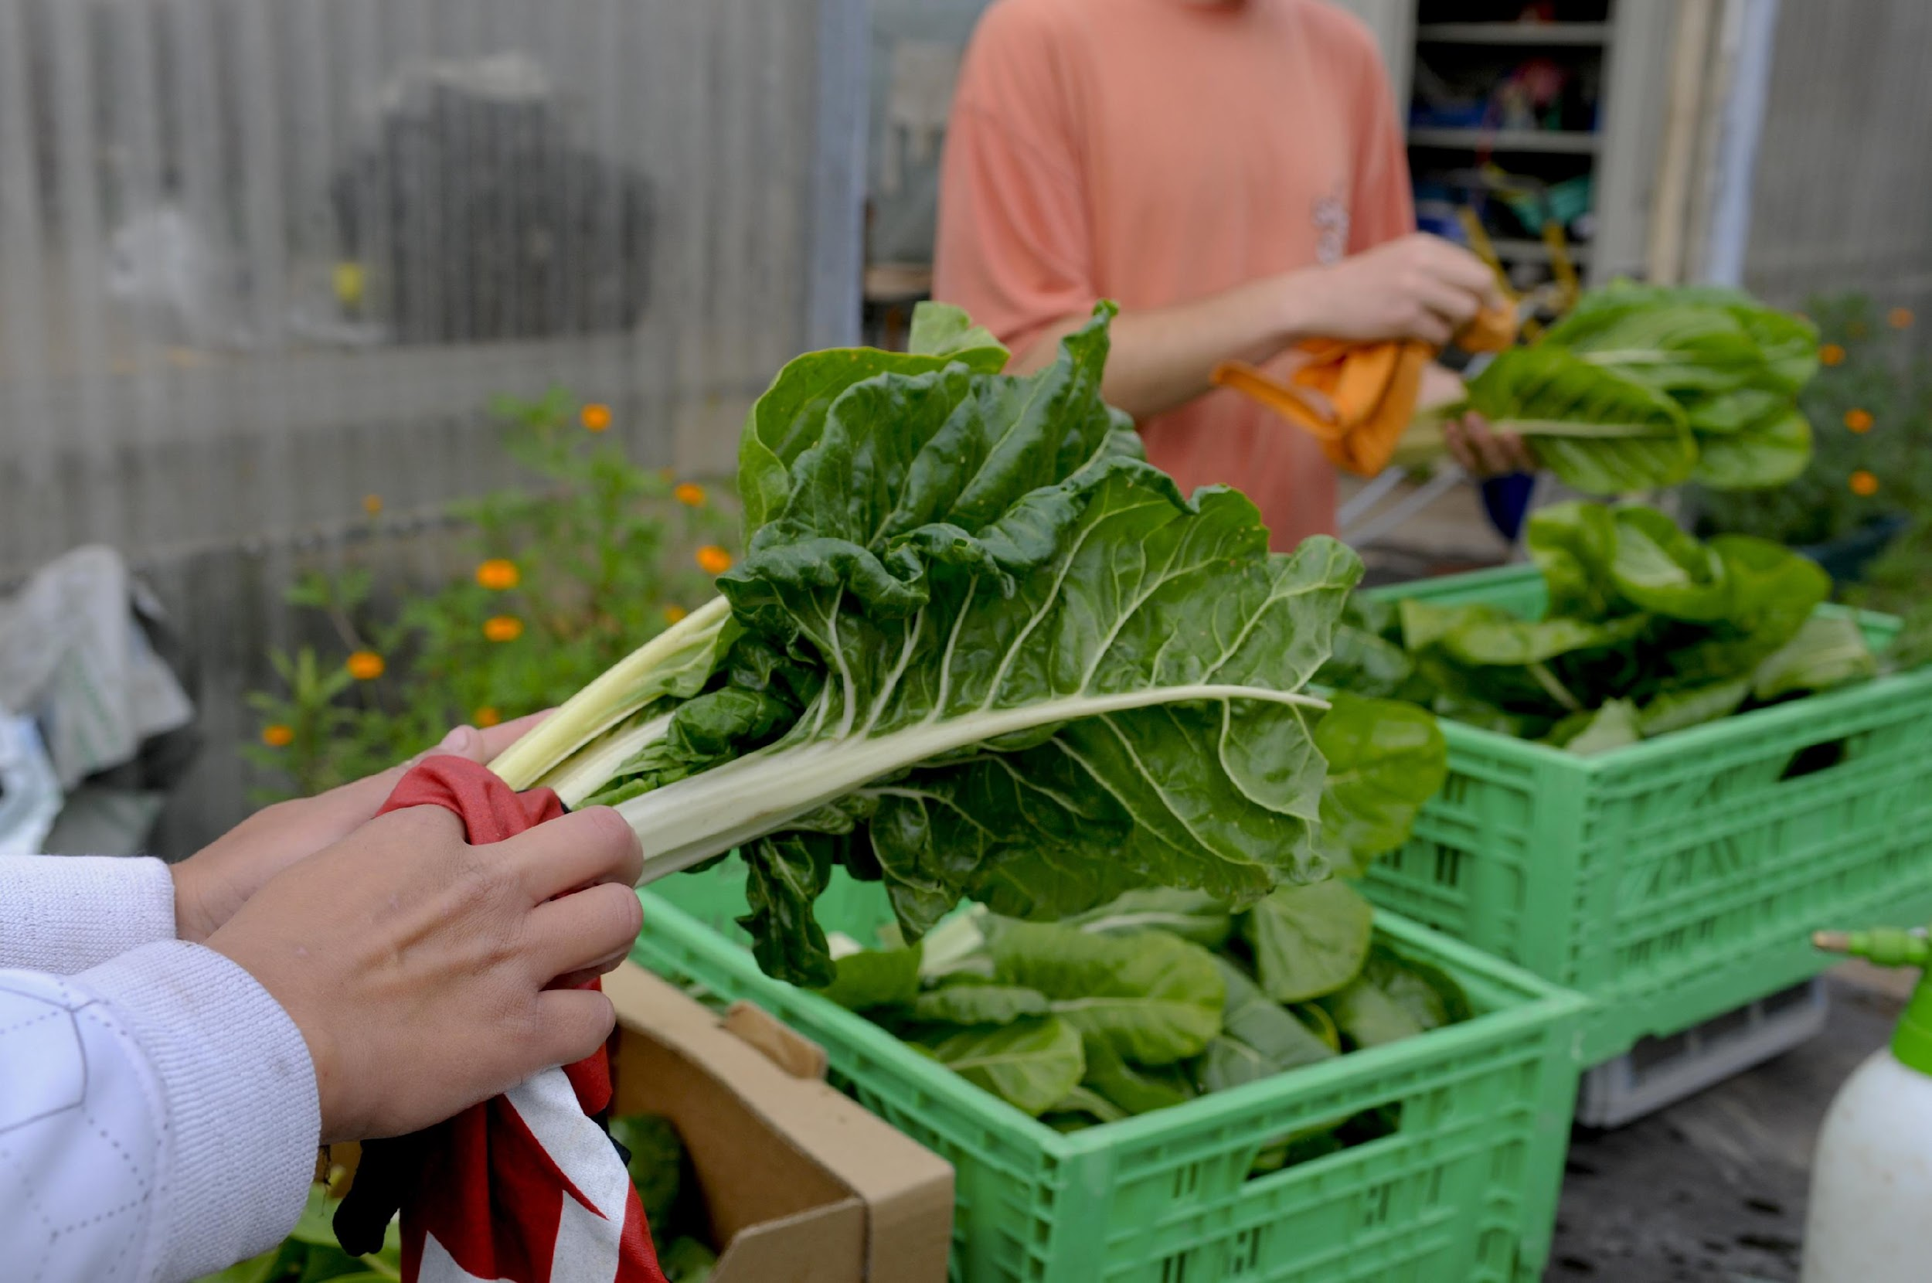
5. ØKOLOGISK OG KONVENTIONELT
I dag lader vi os inspirere af en elev-opinion lavet af Mads Christian Rasmussen og Filip Møberg.
De mente allerede fra starten ved Grindsted Landbrugsskole, at det er vigtigt for de danske politikere ikke at trække for hårde linjer og restriktioner op mellem økologiske og konventionelle praksisser.
Altså - der skal fokuseres mindre på regulering og mere på samarbejde og vidensdeling.
Foto: © EUROPEAN UNION - EP

Slide 19
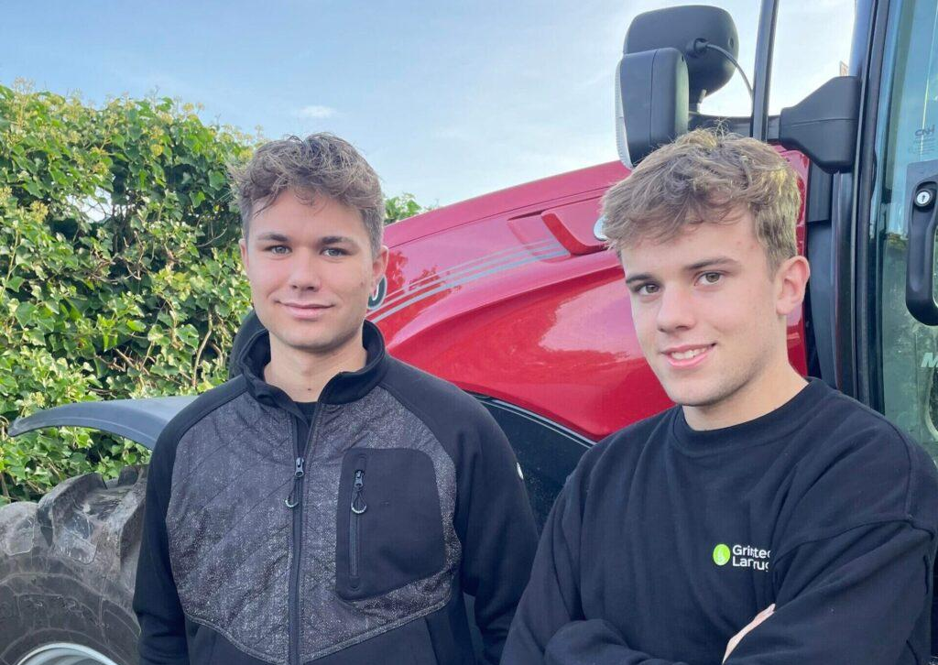
MADS OG FILIPS ARGUMENTER
Læs deres opinion
Opinion: Opråb til politikerne - lad økologiske og konventionelle planteavlere samarbejde
Notér hvordan de giver eksempler på, hvordan at økologiske og traditionelle landmænd kan lære af hinanden ved at kombinere bestemte metoder.
Tankegangen føder ind i større overvejelser omkring udbytte versus miljøhensyn.

Slide 20
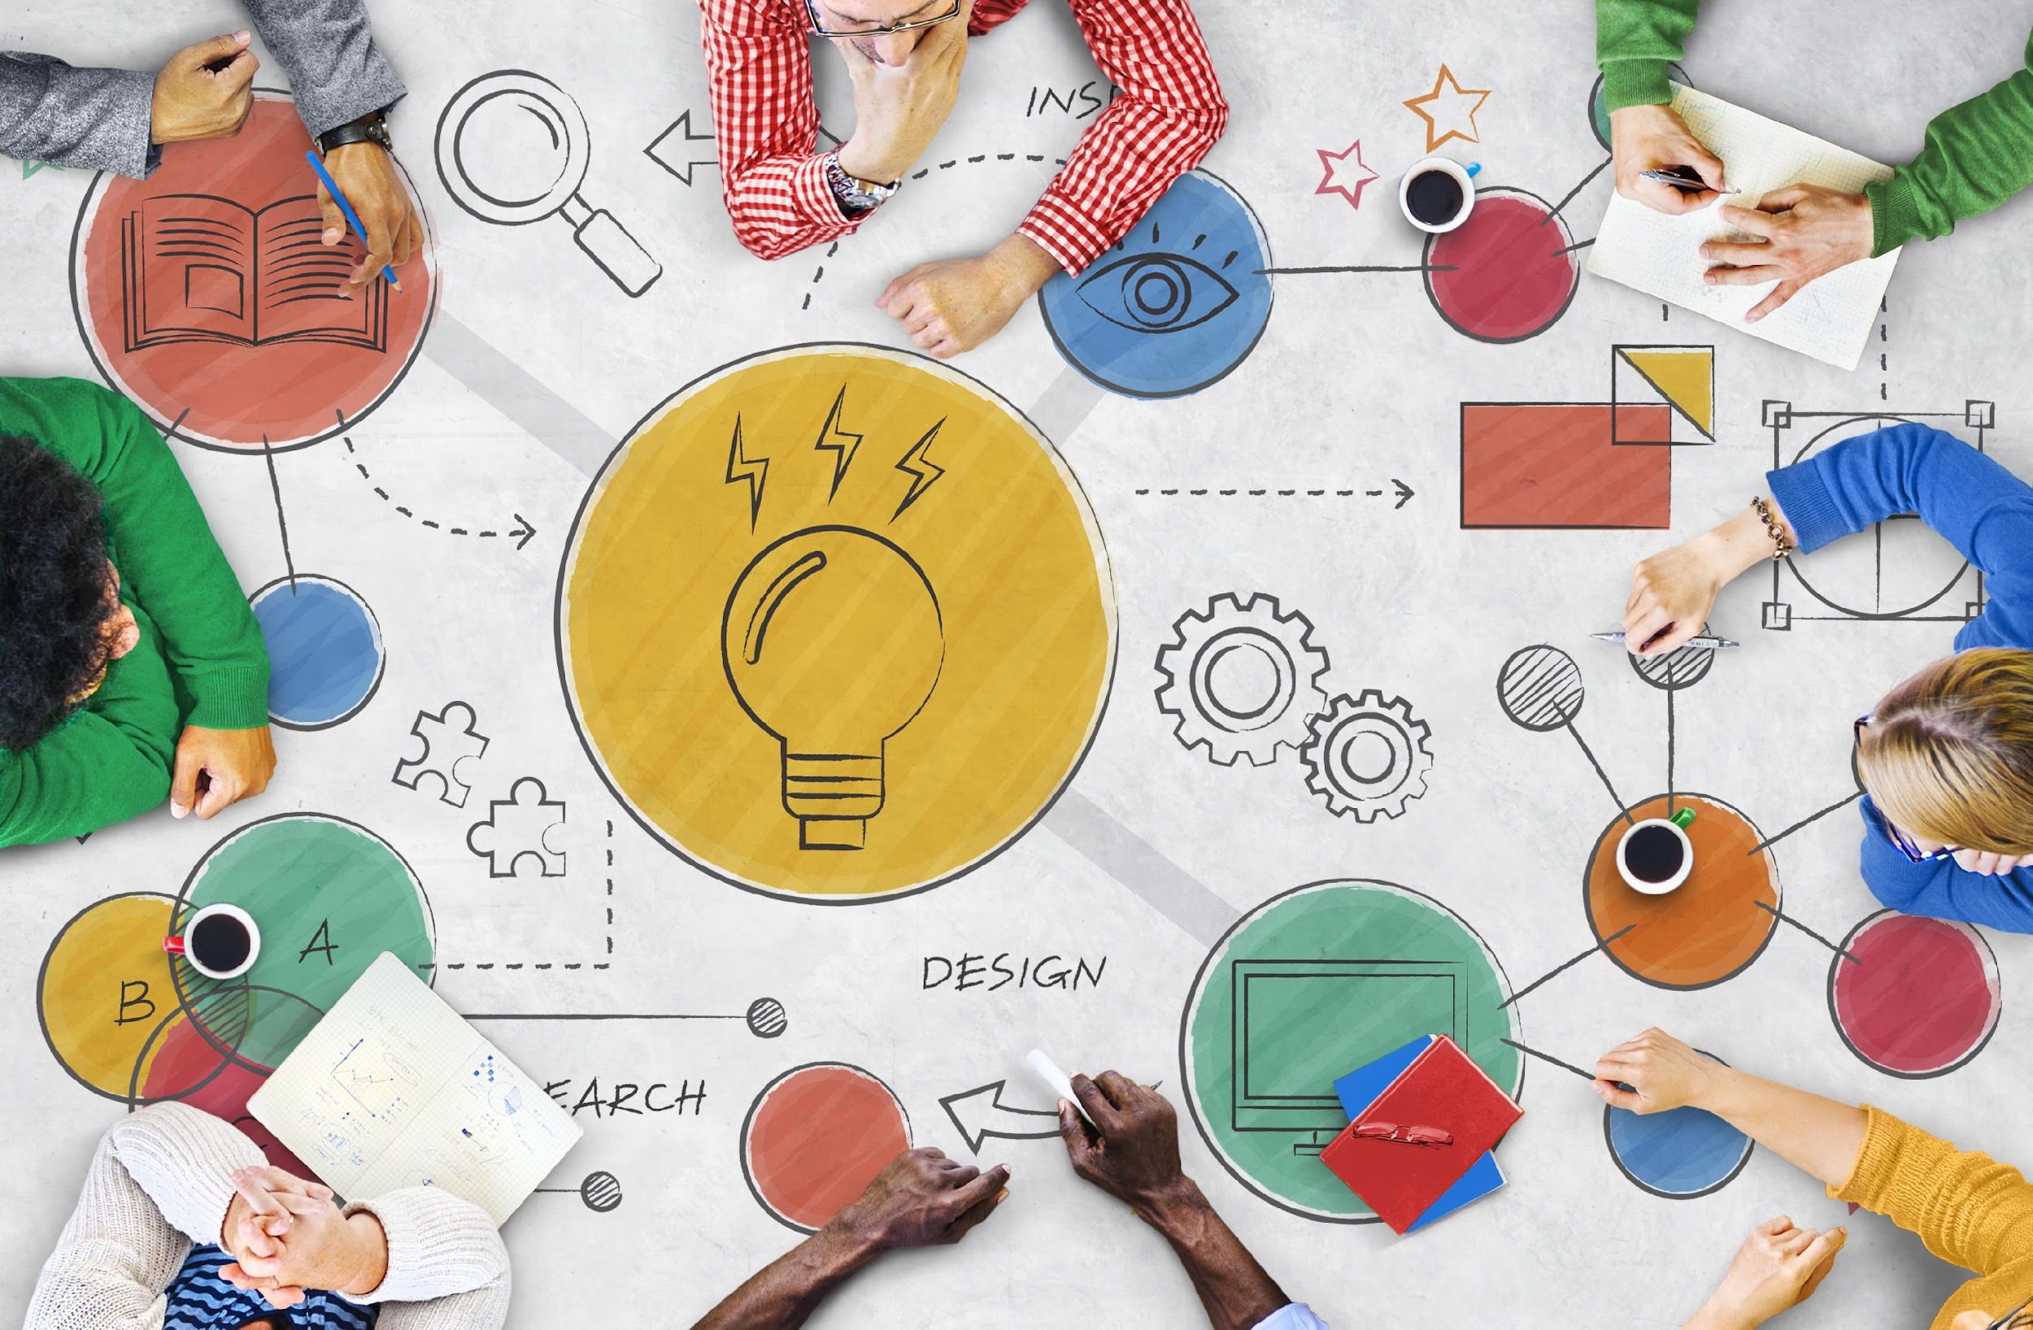
INPUTS FRA JER
Nu er det jeres tur til at komme med en faglig mening!
Hvordan kan forskellige typer af landbrug samarbejde om at finde mere klimavenlige og bæredygtige tiltag?
Opgaven er åben - men I skal forestille jer, at I skal finde et budskab ligesom de to elever.
Formulér det i en sætning, som opsummerer jeres argument og præsentér for klassen.

Slide 21




Credits
Projektet har modtaget økonomisk støtte fra
Udenrigsministeriets engagementspulje,
faciliteret af CISU – Civilsamfund i Udvikling.

